Slide 1
Chemie 8.A (29.3 – 2.4)Prvky 3 - 12. skupiny Udělejte si výpisky z přiložené prezentace Prvky 3 - 12. skupiny Písemně do sešitu odpovězte na otázku: Vyhledej v PSP elektronegativitu kovů ( Cr, Co, Ni, Cu, Fe) a nekovů( N, P, F,
O, S). Hodnoty porovnej.
Prvky 3 - 12. skupiny.pptx

Slide 2
Prvky 3.–12.skupiny- přechodné prvky
Ing.L.Johnová
ZŠ Lom
Notes:
2

Slide 3
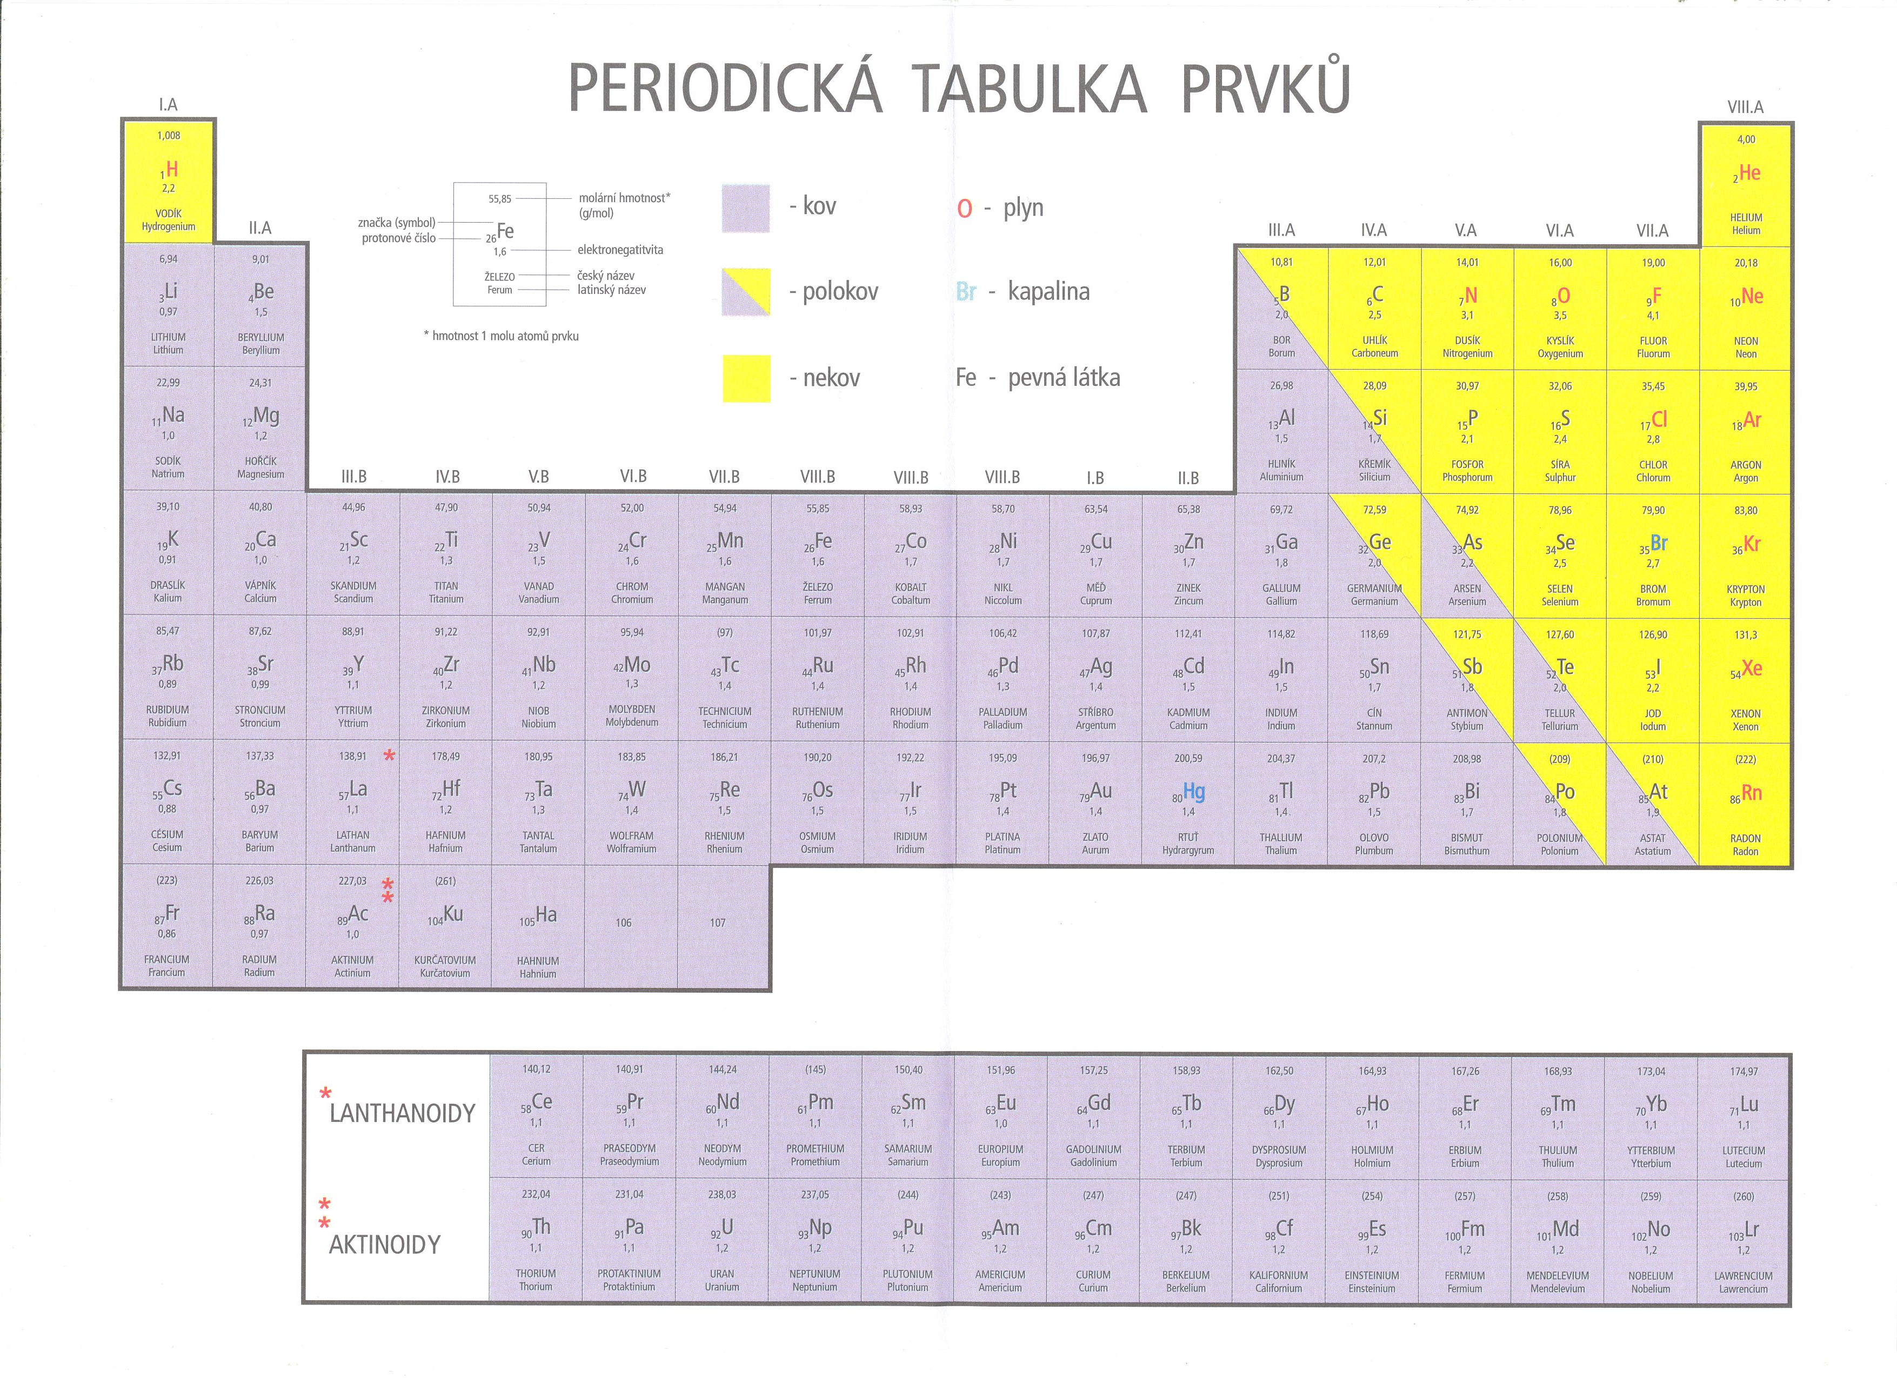
Prvky 3.-12.skupiny-přechodné prvky
Notes:
3

Slide 4
Prvky 3.-12. skupiny - přechodné prvky
- dříve skupiny III.B-VII.B, I.B a II.B
- přechodné prvky jsou umístněné ve střední části
PSP
- jsou to kovy, dobře vedou el. proud a teplo, jsou
kujné (lze je roztepat do tenkých plátků),
tažné (lze z nich vytáhnout dráty)
kovově lesklé a neprůhledné
- za běžné teploty jsou kovy pevné látky(kromě rtuti)
s vysokými teplotami tání a nízkou elektronegativitou
Notes:
4

Slide 5
Prvky 3.-12. skupiny - přechodné prvky
- většina jsou stříbrolesklé (kromě zlata, mědi)
- kovy se slévají s jinými kovy, i s nekovovými prvky
(uhlík, fosfor) za vzniku slitin (pevných stejnorodých směsí), ty mají lepší užitné vlastnosti, než mají původní
kovy - slitiny mosaz, bronz, dural, pájka, ocel
v přírodě se kovy vyskytují volné (ryzí) –zlato, stříbro, měď
nebo vázané ve sloučeninách – mají různá oxidační čísla – tvoří barevné ionty v závislosti na oxidačním čísle
Notes:
5

